Slide 1

ỦY BAN NHÂN DÂN …………
TRƯỜNG …………………..
CHÀO MỪNG EM ĐẾN VỚI
TIẾT HỌC HÔM NAY
Giáo viên: ……………..
Năm học ………….

Slide 2


KHỞI ĐỘNG
Ai nhanh hơn?

Slide 3

Học sinh suy nghĩ và điền các cụm từ thích hợp vào chỗ trống
Bi kịch thuộc thể loại kịch, viết về những câu chuyện……… với những tình huống……. và kết thúc…………, đánh thức niềm thương cảm, xót xa trong tâm hồn người đọc. Cốt truyện bi lịch thường mượn từ các truyện……………. Sự kiện, biến cố thường diễn ra ………………., xoay quanh các mâu thuẫn không thể giải quyết và dẫn đến …. Và kết thúc bi thảm. Nhân vật chính trong bi kịch thường là nhân vật……….., người có những phẩm chất, năng lực vượt trội, có khát vọng lớn, phải đối đầu với thực tế không thể hóa giải hoặc sai lầm của chính bản thân. Các cụm từ lựa chọn điền vào ô trống: căng thẳng, buồn bã, đau đớn, bi thảm, huyền thoại, gay cấn, bất ngờ, anh hùng hoặc từ cung đình, lịch sử.

Slide 4
Bi kịch thuộc thể loại kịch, viết về những câu chuyện buồn bã, đau đớn với những tình huống căng thẳng và kết thúc bi thảm, đánh thức niềm thương cảm, xót xa trong tâm hồn người đọc. Cốt truyện bi kịch thường mượn từ các truyện huyền thoại hoặc lịch sử. Sự kiện, biến cố thường diễn ra gay cấn, bất ngờ, xoay quanh các mâu thuẫn không thể giải quyết và dẫn đến xung đột và kết thúc bi thảm. Nhân vật chính trong bi kịch thường là nhân vật anh hùng hoặc từ cung đình, người có những phẩm chất, năng lực vượt trội, có khát vọng lớn, phải đối đầu với thực tế không thể hóa giải hoặc sai lầm của chính bản thân.

Slide 5










Slide 6
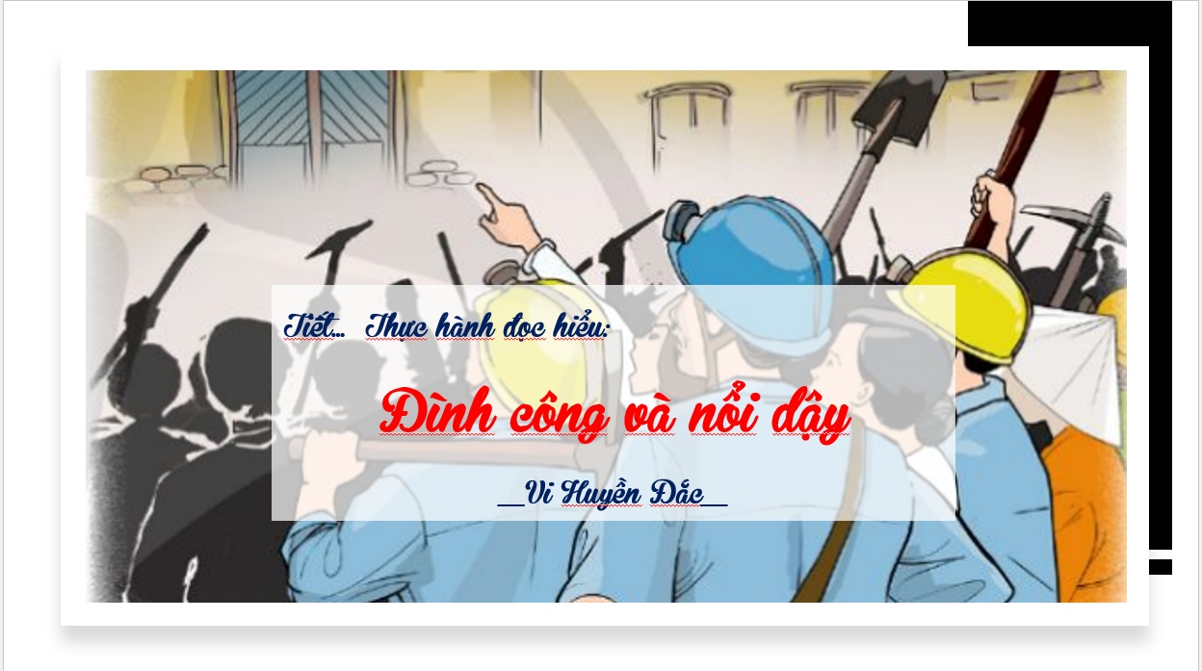
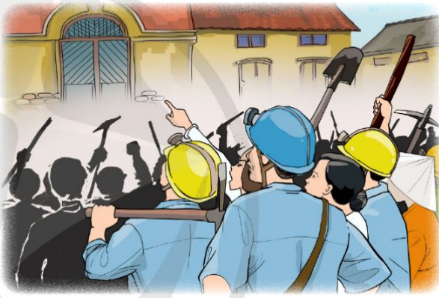
Tiết… Thực hành đọc hiểu:
Đình công và nổi dậy
___Vi Huyền Đắc___

Slide 7
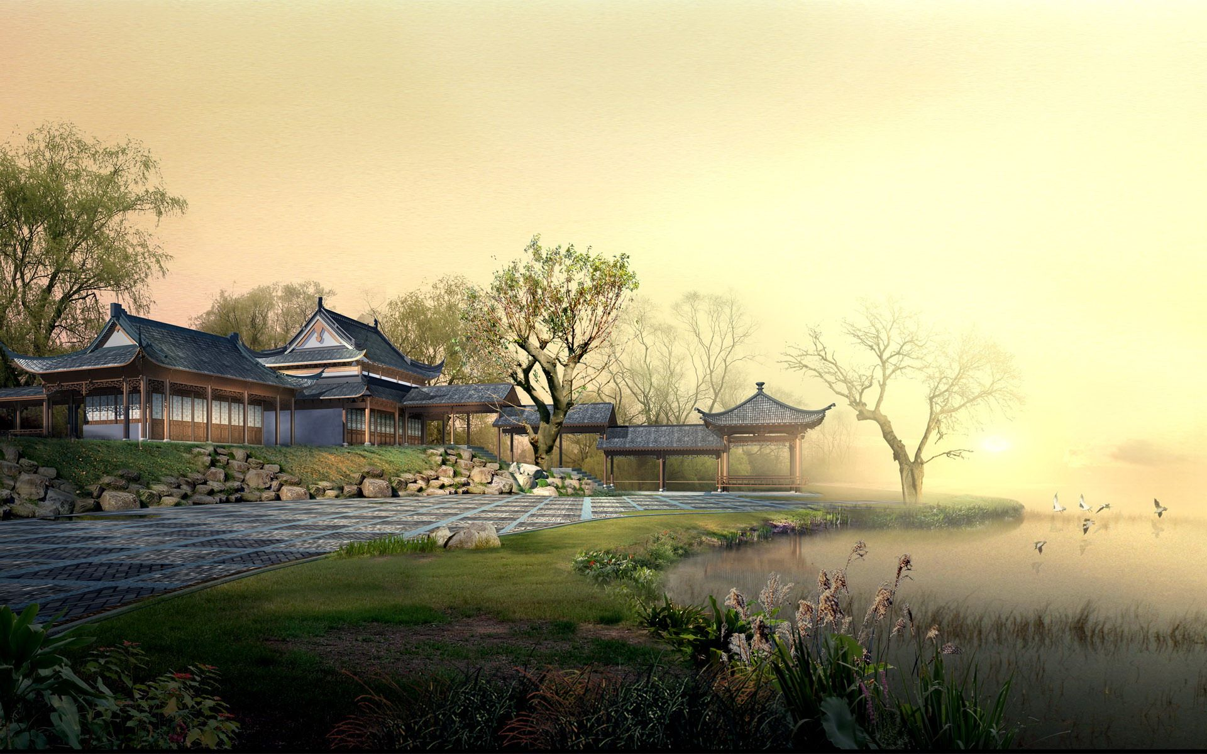

TIẾT…THỰC HÀNH ĐỌC HIỂU: ĐÌNH CÔNG VÀ NỔI DẬY
I. Tìm hiểu chung
Nội dung
II. Tìm hiểu chi tiết
III. Tổng kết

Slide 8
TIẾT…THỰC HÀNH ĐỌC HIỂU: ĐÌNH CÔNG VÀ NỔI DẬY
I. Tìm hiểu chung
Nội dung
II. Tìm hiểu chi tiết
III. Tổng kết

Slide 9

I. Tìm hiểu chung

Slide 10

I. Tìm hiểu chung
1. Tác giả
2. Tác phẩm
3. Đọc văn bản

Slide 11


1. Tác giả
Thảo luận cặp đôi
Nhiệm vụ
Trình bày phần tìm hiểu, giới thiệu về tác giả Vi Huyền Đắc và vở kịch Kim tiền đã chuẩn bị ở nhà
Thời gian: 3 phút

Slide 12

BÁO CÁO SẢN PHẨM

Slide 13

1. Tác giả

Slide 14


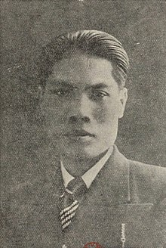
1. Tác giả
Tác giả: Vi Huyền Đắc
Năm sinh – năm mất: 1899 - 1976
Trà Cổ, tỉnh Quảng Ninh

Slide 15

Thuở nhỏ Vi Huyền Đắc học chữ Hán, sau đó chuyển sang theo tân học. Tốt nghiệp Thành Chung ở Hải Phòng, ông thi vào trường Mỹ nghệ Hà Nội nhưng sau đấy lại vào Sài Gòn làm lái xe và bắt đầu viết một số bài báo có xu hướng tiến bộ. Ông bắt đầu viết văn và mở nhà in Thái Dương văn khố trên phố Cầu Đất để xuất bản tác phẩm của mình và bạn bè. Trong khoảng 20 vở kịch do ông sáng tác, đều có tiếng vang, thời kỳ sung sức nhất là trước năm 1945. Chẳng hạn như: Hoàng mộng điệp (năm 1922), Uyên ương (năm 1927), Hai tối tân hôn (1929), Nghệ sĩ hồn (1932), Kinh Kha (1934), Trường hận (bằng tiếng Pháp, được giải thưởng của Viện Hàn lâm Nice, Pháp)…

Slide 16
2. Tác phẩm

Slide 17
Tóm tắt vở kịch Kim tiền
Trần Thiết Chung vốn là một người có tài, quyết chí sống thanh bạch bằng nghề văn, coi khinh mọi sự phú quý ở đời. Cự Lợi – một chủ thầu – là bạn thân thiết với Trần Thiết Chung, đã năm lần bảy lượt đến nhà và khuyên Trần Thiết Chung nên dùng tài năng của mình để kiếm tiền, nhằm lo cho vợ con đỡ khổ. Trước lời khuyên của bạn cũng như những lời nói gây tự ái của vợ, Trần Thiết Chung đành cay đắng thay đổi lối sống. Ông lao vào kiếm tiền bất chấp mọi thủ đoạn và nhanh chóng trở thành một nhà triệu phú. Tuy nhiên, từ khi trở nên giàu có, ông cũng thay đổi tính nết. Vì tiền, Trần Thiết Chung sẵn sàng hắt hủi vợ con, xua đuổi bạn bè cũ, đối xử tệ bạc với người làm thuê. Công nhân mỏ than vì bị đối xử tệ bạc, đã quyết định đình công, kéo đến phá nhà Trần Thiết Chung. Kết cục, Trần Thiết Chung bị chết bi thảm.

Slide 18

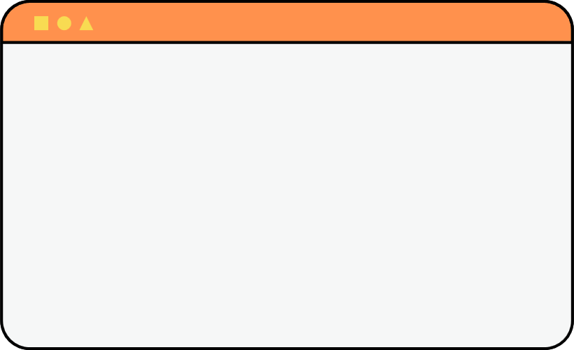

2. Tác phẩm
- Văn bản được trích từ vở kịch Kim tiền.
- Vị trí đoạn trích: đoạn trích thuộc đoạn thứ bốn của vở kịch kể về kết cục ấy.

Slide 19

3. Đọc văn bản

Slide 20
TIẾT…THỰC HÀNH ĐỌC HIỂU: ĐÌNH CÔNG VÀ NỔI DẬY
I. Tìm hiểu chung
Nội dung
II. Tìm hiểu chi tiết
III. Tổng kết

Slide 21
II. Tìm hiểu chi tiết

Slide 22
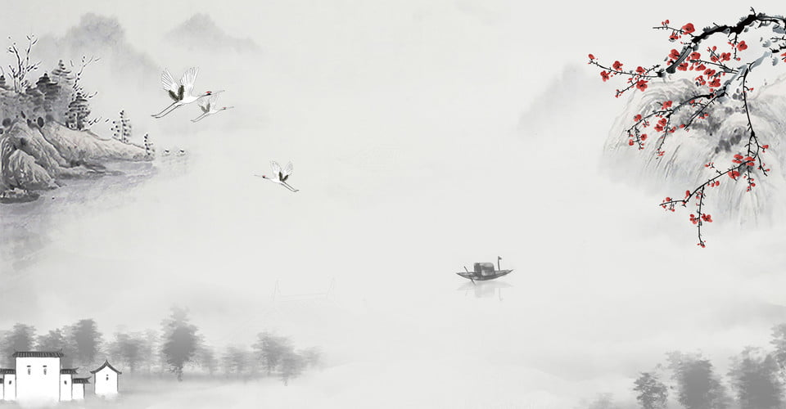
II. Tìm hiểu chi tiết
1. Sự kiện, nhân vật và bối cảnh
2. Nhân vật ông chủ mỏ Trần Thiết Chung
3. Xung đột trong kịch

Slide 23
1. Sự kiện, nhân vật và bối cảnh

Slide 24




HOẠT ĐỘNG CẶP ĐÔI
Dựa vào nội dung văn bản, hoàn thành phiếu học tập sau đây:
Văn bản: Đình công và nổi dậy
Sự kiện trong truyện | ………………………………………………
Các tuyến nhân vật | ……………………………………………..
Đại diện các tuyến nhân vật | ……………………………………………..
Cốt truyện | ………………………………………………

Slide 25
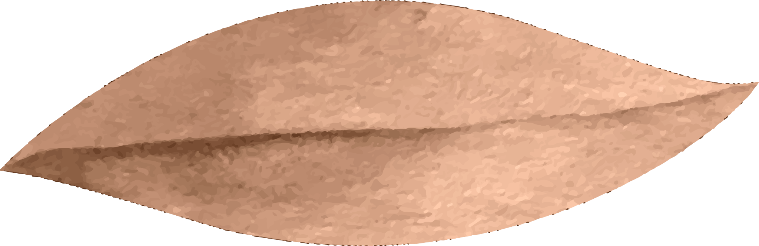

Văn bản Đình công và nổi dậy kể về những sự kiện gì?
- Sự kiện: công nhân đình công vì gia đình Ông Chung bóc lột quá sức, cuối cùng nhận kết cục bi thảm.

Slide 26
Có những tuyến nhân vật nào? Ai là đại diện cho mỗi tuyến nhân vật.
- Văn bản gồm 2 tuyến nhân vật:
+ Tuyến nhân vật giàu có, tham lam, bóc lột người lao động: ông Chung, bà Ba, cả Bích.
+ Tuyến nhân vật người lao động: chăm chỉ, chịu khó, dũng cảm và đứng lên đòi lại công bằng.

Slide 27






Em dựa vào những chi tiết nào để biết được bối cảnh và tình hình căng thẳng của câu chuyện?

Slide 28
- Bối cảnh:
Giữa buổi trưa, người loong toong mặt cắt không ra máu, hớt ha hớt hải chạy vào tư thất của ông Chung để báo tin cu li nổi loạn, đến phá nhà kho.

Slide 29
- Sự việc căng thẳng:
Khi ông Chung cầu cứu báo đồn cho lính xuống nhưng phải mất ít nhất một giờ đồng hồ mới đến còn phu mỏ đã kéo đến, phá bỏ nhà kho và kéo lại về nhà ông Chung.

Slide 30




➔ Từ chỉ dẫn sân khấu, hành động và lời nói của anh loong toong, tiếng ở dưới đường đã giúp người đọc hiểu bối cảnh và tình hình căng thẳng của câu chuyện.
LET'S GET STARTED!

Slide 31
2. Nhân vật ông chủ mỏ Trần Thiết Chung

Slide 32

2. Nhân vật ông chủ mỏ Trần Thiết Chung
Thảo luận cặp đôi
Nhiệm vụ: Tìm các chi tiết thể hiện thái độ, hành động, lời thoại của nhân vật ông chủ mỏ Trần Thiết chung và điền vào phiếu học tập. Từ đó, rút ra nhận xét của em về nhân vật này.
Chi tiết thể hiện |  | Nhận xét
Thái độ | …………………………… | ……………………….
Hành động | …………………………… | ………………………
Lời thoại | …………………………… | ………………………..
Thời gian: 5 phút

Slide 33
BÁO CÁO
SẢN PHẨM

Slide 34
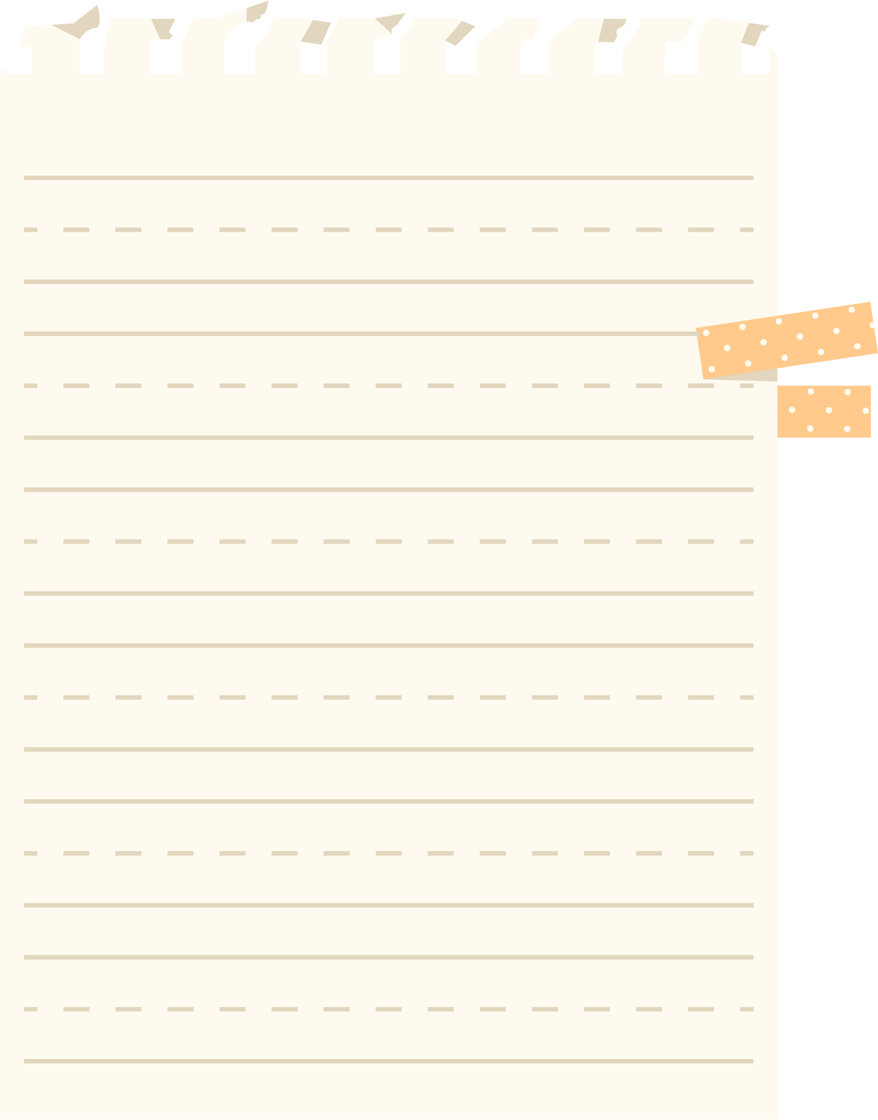




Thái độ:
“không sợ… cửa sổ toàn bằng gỗ lim nạm sắt, chúng nó có phá được còn khó…”; “ta có khẩu súng này thì còn sợ gì”.
→ hiên ngang, coi thường người lao động.

Slide 35
Lời thoại:
“Các anh đừng có nói bậy… Ai bỏ các anh em chết đói? Nếu các anh đi làm ăn cẩn thận, có ngày nào không phát gạo, phát hàng”, “Lần này là lần cuối cùng, tôi ra lệnh cho các anh, ai phải về trại ấy ngay lập tức, rồi tôi sẽ liệu…”. → thể hiện sự đanh thép, trịch thượng, kẻ cả bề trên.

Slide 36
Hành động:
“Mình không ngại, thế nào họ cũng đến kịp,... Dầu chúng nó có gậy gộc, cuốc xẻng cũng không sao đến gần mình được…. Mình đừng ngại”, “Ô hay, sợ cái gì… Mình cứ để tôi ra xem chúng nó nói gì… Có súng đây, sợ gì”.
→ thể hiện sự dứt khoát, coi thường người lao động.

Slide 37
Nhận xét:
Qua đoạn trích, đã thể hiện bản chất xấu xa và độc ác của nhân vật ông Chung qua thái độ, hành động và lời thoại. Kết cục ông Chung đã nhận kết cục bi thảm khi bị chính đứa con trai sát hại.

Slide 38
3. Xung đột trong kịch

Slide 39





3
Hãy chỉ ra và phân tích các xây dựng diễn biến xung đột của tác giả qua các chỉ dẫn sân khấu và lời thoại của nhân vật

Slide 40
- Dựa vào lời thoại, có thể nhận thấy hai xung đột chính của vở kịch:
+ Xung đột: giữa nhân vật chính diện và phản diện.
+ Xung đột tâm lí: cho các nhân vật trải qua các thử thách về tâm lí, đạo đức.
→ Xung đột về lợi ích và quyền lợi giữa các nhân vật, không thể giải quyết một cách êm đẹp.

Slide 41
TIẾT…THỰC HÀNH ĐỌC HIỂU: ĐÌNH CÔNG VÀ NỔI DẬY
I. Tìm hiểu chung
Nội dung
II. Tìm hiểu chi tiết
III. Tổng kết

Slide 42
III. Tổng kết

Slide 43
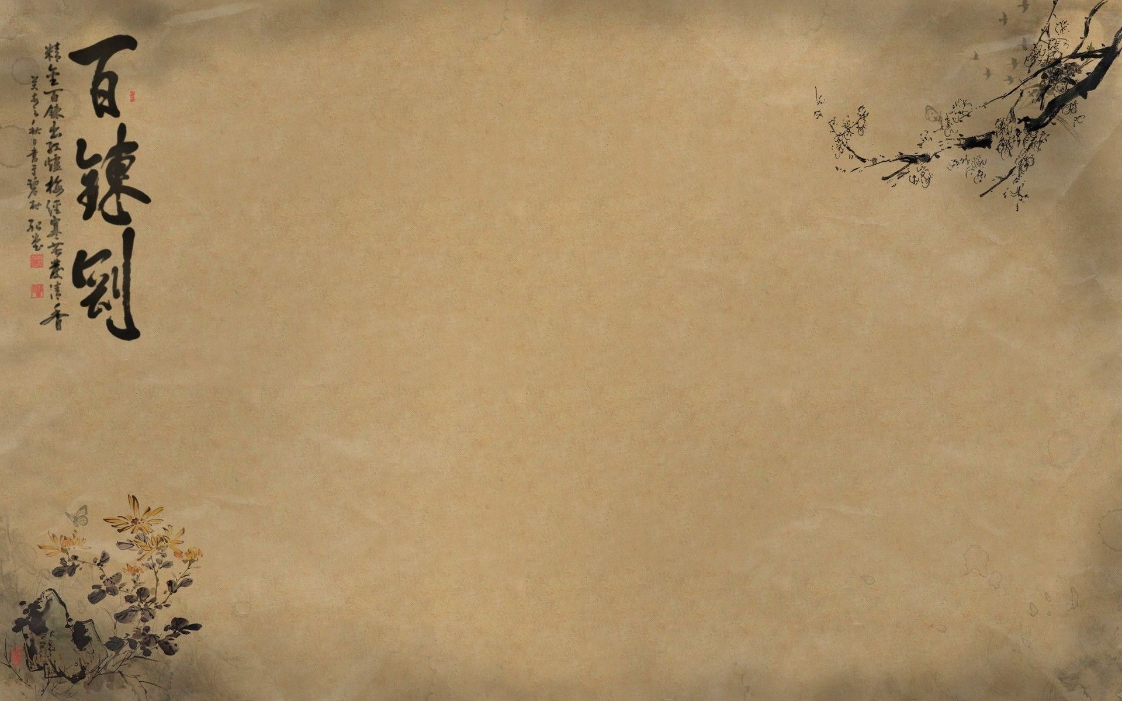
III. Tổng kết
1. Nội dung
2. nghệ thuật

Slide 44

III. TỔNG KẾT
Thảo luận cặp đôi
Nhiệm vụ:
Qua tìm hiểu văn bản, em có nhận xét gì về nghệ thuật và nội dung thể hiện trong văn bản.
Thời gian: 5 phút

Slide 45
BÁO CÁO SẢN PHẨM

Slide 46
1) Nghệ thuật

Slide 47
Nhận xét về nghệ thuật thể hiện trong văn bản
- Truyện xây dựng với diễn biến xung đột gay cấn, tình tiết hợp lí qua các chỉ dẫn sân khấu và lời thoại của nhân vật.
- Các tuyến nhân vật góp phần thể hiện nội dung và chủ đề văn bản: sự mưu mô, tàn bạo, xấu xa phải nhận lấy kết cục bi thảm.

Slide 48
2. Nội dung

Slide 49
Nhận xét về nội dung thể hiện trong văn bản
- Văn bản kể về sự việc nhân dân lao động đình công vì bị gia đình ông Chung bóc lột quá sức và kết cục bi thảm của cả gia đình ông Chung.

Slide 50

III. Tổng kết
1. Nghệ thuật:
- Truyện xây dựng với diễn biến xung đột gay cấn, tình tiết hợp lí qua các chỉ dẫn sân khấu và lời thoại của nhân vật.
- Các tuyến nhân vật góp phần thể hiện nội dung và chủ đề văn bản: sự mưu mô, tàn bạo, xấu xa phải nhận lấy kết cục bi thảm.
2. Nội dung:
- Văn bản kể về sự việc nhân dân lao động đình công vì bị gia đình ông Chung bóc lột quá sức và kết cục bi thảm của cả gia đình ông Chung.

Slide 51

LUYỆN TẬP
CÓ GÌ Ở

Slide 52
Nhiệm vụ
Theo em, đặc điểm bi kịch thể hiện như thế nào trong văn bản?

Slide 53
Đặc điểm bi kịch
Sự kiện xoay quanh mâu thuẫn không thể giải quyết dẫn đến kết cục bi thảm: người lao động đình công, ông Chung chết.
Nhân vật: ông Chung đại diện cho những người có chức, có quyền trong xã hội, giàu có nhưng lại bóc lột sức lao động của công nhân. Người lao động đại diện cho những người đấu tranh đòi lại công bằng, tự do.
Lời thoại của mỗi tuyến nhân vật đều thể hiện được suy nghĩ, tình cảm nhân vật.
Cốt truyện: vận động theo nguyên tắc nhân quả. Ông Chung đối xử tàn tệ, bóc lột với những người phu mỏ và cuối cùng nhận kết cục bi thảm khi bị chính đứa con trai sát hại.

Slide 54
VẬN DỤNG
CÓ GÌ Ở

Slide 55



Vận dụng
Em hãy viết một đoạn văn (khoảng 8-10 dòng) nêu ấn tượng của mình về nững người nổi loạn trong văn bản kịch Đình công và nổi dậy.

Slide 56
HƯỚNG DẪN VỀ NHÀ
+ Ôn tập lại đặc điểm văn bản kịch Đình công và nổi dậy
+ Soạn bài Viết – Phân tích một tác phẩm kịch

Slide 57

Xin chân thành cảm ơn
quý thầy cô giáo và các em học sinh

